Slide 1
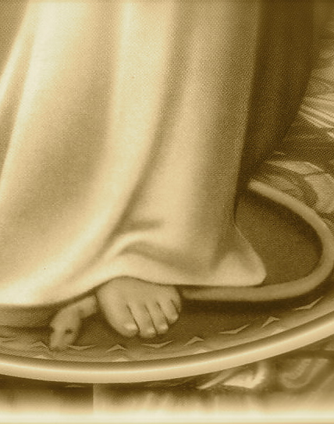
Verzoening en vergeving
dr. Raymond R. Hausoul

Slide 2
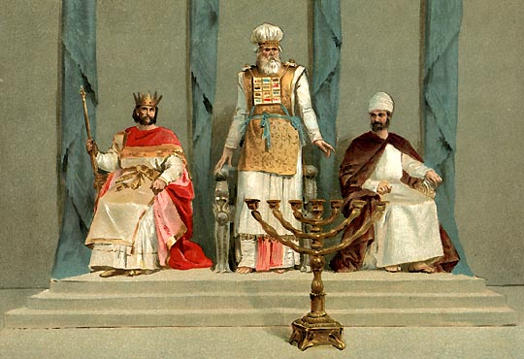
Christus de Koning: Gods triomfator
Christus de Priester: Gods voldoening
Christus de Profeet: Gods voorbeeld
Strijd
Overwinning
Bevrijding
Lijden
Voorbeeld
Offer
Gods toorn
Verlossing
Verzoening

Slide 3
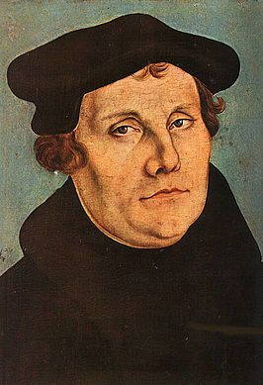
Christus de Koning: Gods triomfator
Dikwijls heb ik genoegen gevonden aan de parabel in Job, waarin sprake is van een haak waaraan de vissers een wormpje vastmaken en het vervolgens in het water werpen. Snel komen de vissen erheen om ervan te eten. Ze slikken de haak met de regenworm in en de visser trekt de vis dan met zijn haak uit het water. Dit deed de Here God ook met de duivel. Hij gebruikte zijn eerstgeboren Zoon, de Heer Jezus Christus als vishaak en wierp Hem in de wereld.
Maarten Luther
(1483–1546)

Slide 4
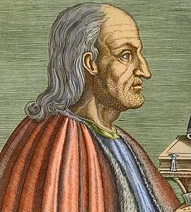
Christus de Priester: Gods voldoening
Koning
Geestelijken
Edelen
Boeren en burgerij
Anselmus van Canterbury (1033–1109)

Slide 5
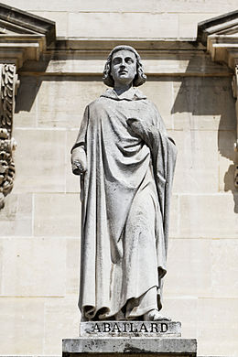
Christus de Profeet: Gods voorbeeld
Christus als perfecte voorbeeld van zelfopoffering
Een schokeffect
Petrus Abelardus
(1079–1142)

Slide 6
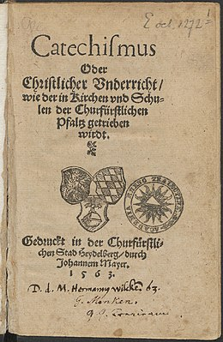
Jezus Christus ‘die met zijn dierbaar bloed voor al mijn zonden volkomen betaalde en mij uit alle heerschappij van de duivel verloste’ (Zondag 1).
Heidelbergse Catechismus (1563)

Slide 7
Samenvatting
De dood en opstanding van Christus vormen de spil van het gebeuren waarin God de Vader de machten van duivel en dood overwint, Jezus Christus de schuld van de zonde draagt en uitdelgt, en de heilige Geest ons omvormt tot nieuwe mensen die met Christus zijn gestorven en opgestaan tot een nieuw leven.

Slide 8
Vergeving
Kwijtschelden: Jij vergeeft
Afgeven: God oordeelt
Wraak nemen: Jij oordeelt

